Slide 1



Создание сайта для предоставления юридических услуг

Slide 2
Цель: использование фронтенда и бэкенда для повышения уровня предоставления безвозмездной квалифицированной социально-правовой поддержки и защиты конституционных прав граждан. Задачи в рамках сессий: - проведение бесплатных юридических консультаций; - оформление необходимых юридических документов, например, исковых заявлений, заявлений о выдаче судебного приказа, возражений на апелляционную жалобу; - помощь в предоставлении временного социального убежища, включая женщин и детей, пострадавших от домашнего насилия; - проведение экспертиз по проекту для лиц, попавших в трудную жизненную ситуацию, например: по возмещению вреда, причиненного личности или имуществу гражданина; по оценке ущерба от залития жилых помещений; - проведение правового просвещения граждан, оказавшихся в трудной жизненной ситуации.

Slide 3
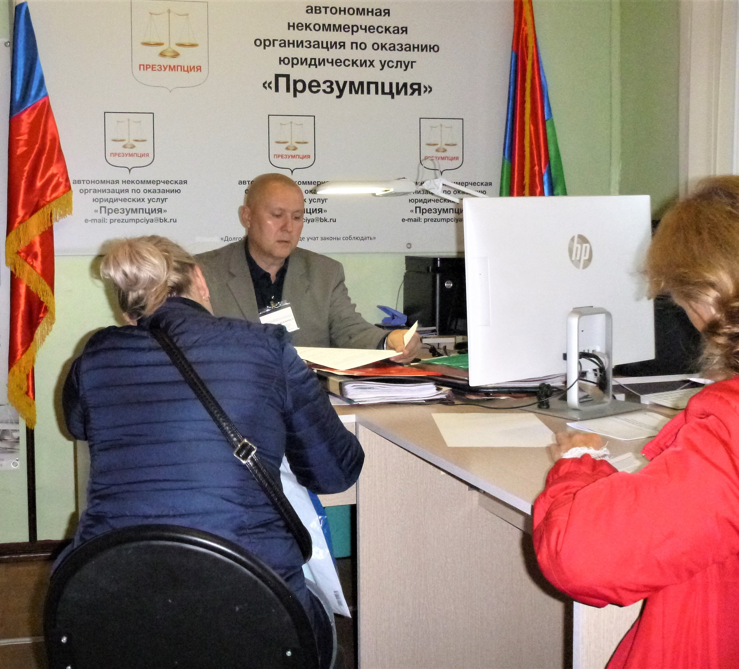
Использование фронтенда и бэкенда для предоставления юридических консультаций
социально-правовое консультирование граждан по реализации их прав путем использования бесплатного для звонящих федерального многоканального телефона 8(800)201- и бесплатных приложений Вайбер и Ватсап, через сайт, в социальной сети ВКонтакте, с использованием электронной почты с её бесплатными приложениями (аудио и видео-звонок); в бесплатной интернет программе Zoom;
оказание гражданам социально-правовой поддержки и защиты прав в ходе их приема по месту нахождения Общественной приемной путем правового консультирования, предоставления материалов судебной практики.

Slide 4
Первоочередной план повышения продаж бесплатных юридических услуг заинтересованным органам государственной власти и местного самоуправления, 2023 год

Slide 5
Перспективный план повышения продаж бесплатных юридических услуг заинтересованным органам государственной власти и местного самоуправления, 2024 год

Slide 6

Мой первый сайт и основы веб-верстки
Итоговая аттестация
Презентация, 2022 © Иннополис

